Slide 1
UCAMP By MKYS
001 박명미
008 이강우
015 정예진
016 한석범
Notes:
발표를 시작하겠습니다.

Slide 2
Contents
테이블 설계
Class 구조
설계 process
한줄평
GitHub 및 시연
Notes:
발표 내용입니다.
… 순으로 진행하겠습니다.

Slide 3
Table 설계 - USERS
USERS
ID [사용자 ID] | Varchar2 (50) | Primary key
PW [사용자 PW] | Varchar2 (50) | Not null
NAME [사용자 이름] | Varchar2 (50) | Not null
Notes:
Table 설계에 대한 내용입니다.
총 4개의 table을 사용하였는데
먼저 user[선생님]에 대한 table입니다.
고유 사용기능은 게시글 등록과 삭제 수정있습니다.

Slide 4
Table 설계 - STUDENT
STUDENT
CODE [학생 알파코드] | Varchar2 (50) | Primary key
PW [학생 PW] | Varchar2 (50) | Not null
NAME [학생 이름] | Varchar2 (50) | Not null
COMPANY [소속 회사] | Varchar2 (20) | Not null
EMAIL [이메일] | Varchar2 (30) | Not null
Notes:
다음은 student table입니다.
가능한 기능은 게시글 보기, 댓글 등록, 삭제가 있습니다.

Slide 5
Table 설계 - BOARD
BOARD
NO [글 번호] | Number (3) | Primary key
TITLE [글 제목] | Varchar2 (50) | Not null
CONTENTS [글 내용] | Varchar2 (100) | Not null
DAYS [작성일자] | Varchar2 (20) | Not null
ID [사용자 ID] | Varchar2 (30) | Not null
COUNT [조회수] | Number (3) | Foreign key
TYPE [글 종류] | Number (1) | Not null
Notes:
다음은 게시판테이블입니다.
각 게시글에 대한 데이터를 저장하고, type에 따라 공지사항과 일반 게시글을 구분합니다.

Slide 6
Table 설계 - REPLY
REPLY
NO [댓글 번호] | Varchar2 (50) | Primary key
B_NO [게시글 번호] | Varchar2 (50) | Foreign key
CONTENTS [댓글 내용] | Varchar2 (50) | Not null
DAYS [작성일자] | Varchar2 (20) | Not null
ID [사용자 ID] | Varchar2 (30) | Not null
Notes:
다음은 댓글 테이블입니다.
각 게시글 번호를 참조키로 사용하여 각 게시글 마다 개별적으로 데이터를 관리합니다.

Slide 7
Class 구조
MVC Pattern
Model
UserDTO / DAO
BoardDTO / DAO
ReplyDTO / DAO
StudentDTO / DAO
View
index.jsp [menu.jsp / content.jsp / main.jsp]
/html/.. -> 각 기능별 jsp파일로 구현
Controller
Controller.java [servlet]
Service
BoardManagement.java
LoginManagement.java
StudentManagement.java
Notes:
다음은 설계 class 구조입니다.
기본적인 MVC패턴으로 구성하여
view의 경우 jsp파일로 구현하였고
controller는 servlet으로 구현하였습니다.
그리고 여기에는 없지만 로직실행시 발생가능한 exception을 처리하기위해 각 exception 클래스를 구현하였습니다.

Slide 8
설계 process
menu.jsp
DB
index.jsp
contents.jsp
main.jsp
*.jsp
User
Controller
[Servlet]
Service
~DAO
Notes:
다음은 설계 process에 대한 것입니다.
user가 index.jsp를 실행시키면, 각 div에 jsp페이지를 include하여 초기화면을 보여줍니다.
user의 행동에 따라 main.jsp에 각 기능별 jsp파일을 include하여 user의 요청을 처리하는 화면을 보여줍니다.
user의 요청에 따라 controller가 sevice의 메소드를 호출하고, serivce는 dao의 메소드를 호출하여, db데이터를 받아와
view에 출력하여 줍니다.

Slide 9
주요 기능
SQL TABLE | INSERT | DELETE | UPDATE | SELECT
BOARD | 게시글 등록 | 게시글 삭제 | 게시글 수정 | 게시글 목록 조회 게시글 선택 조회
REPLY | 댓글 등록 | 댓글 삭제 | - | 댓글 조회
Notes:
다음은 주요 기능입니다. 게시판 등록, 삭제, 수정, 조회와 댓글 등록, 삭제, 조회가 있습니다.

Slide 10
한줄평
박명미 : ㅋㅎㅋㅎㅋㅎㅋㅎㅋㅎㅋㅎㅋ
이강우 : 크크ㅡ크크크크킄ㅋ
정예진 : 하하하하하ㅏ하하핳
한석범 : ㅋㅋㅋㅋㅋㅋㅋㅋㅋㅋㅋㅋ
Notes:
다음은 한줄평입니다……

Slide 11
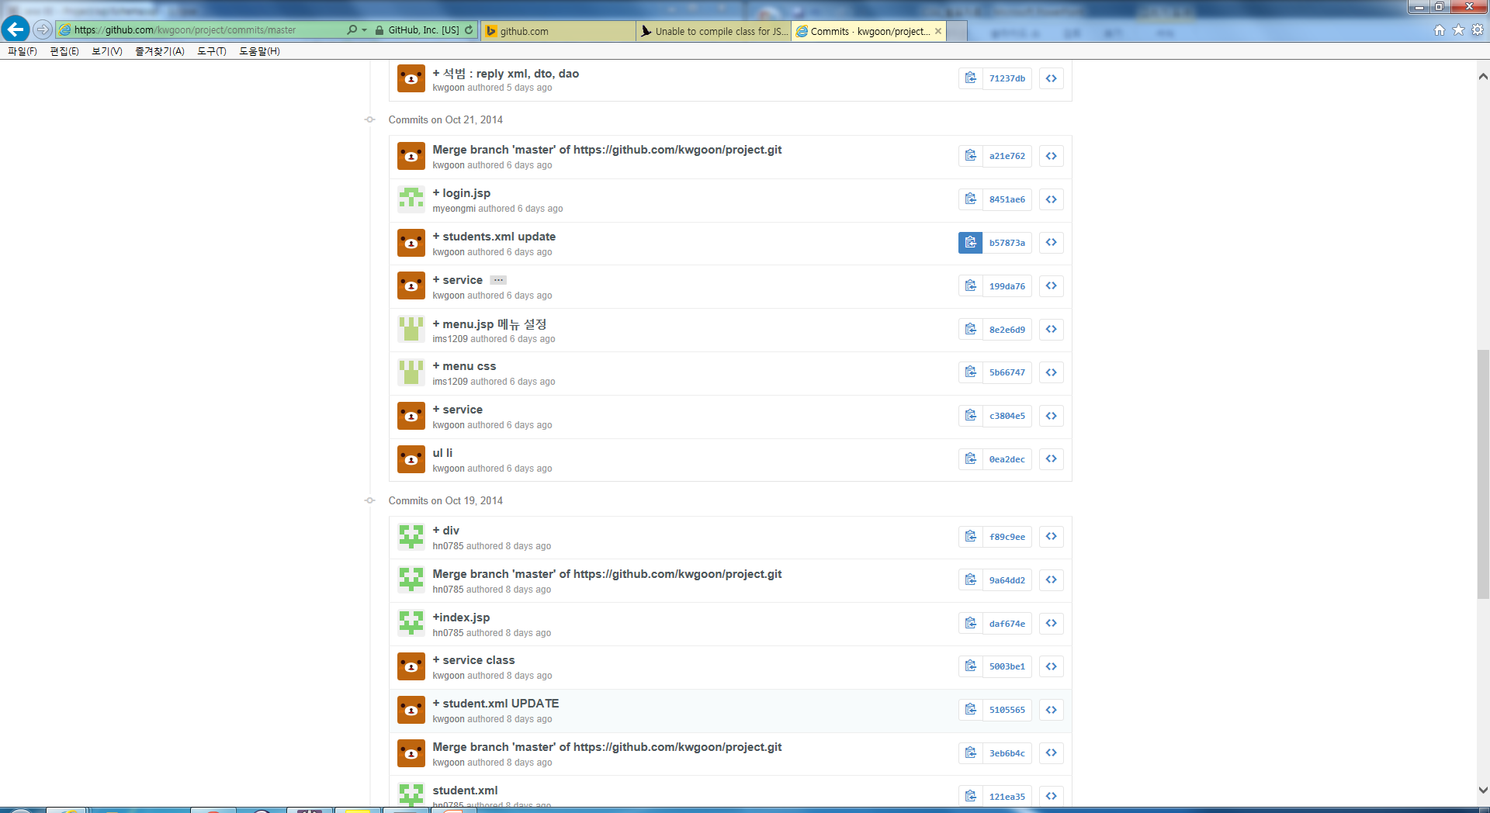
Github 및 시연
Notes:
https://github.com/kwgoon/project
github를 사용한 흔적입니다.
충돌도 많이 나고 project하는 동안 힘든 점이 많았지만 이번 프로젝트를 통해서 형상관리 툴을 좀 더 익숙하게 사용할 수 있게 되었습니다.

